Slide 2
Мастер - класс
«Развитие творческих способностей обучающихся на уроках математики»
Подготовила: Левченко И.Н.,
учитель начальных классов
МБОУ «Ливенская СОШ № 2»

Slide 3
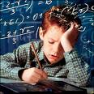
Развитие творческих способностей обучающихся на уроках математики
Предмет математики настолько серьезен, что полезно не упустить случая сделать его немного занимательным.
Б. Паскаль

Slide 4
Цель мастер - класса:
Раскрытие возможности использования творческих заданий для активизации познавательной деятельности младших школьников на уроках математики

Slide 5
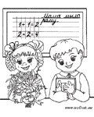
Что такое творчество?
Творчество – это создание нового, прекрасного, оно противостоит шаблону, оно наполняет жизнь радостью, возбуждает потребность в знании, работу мысли, вводит человека в атмосферу вечного поиска.
Творчество неотделимо от знаний и умений. Способность и готовность к творчеству становится чертой личности человека, креативностью.
Творчеству благоприятствует развитие наблюдательности, лёгкость комбинирования извлекаемой из памяти информации. Творческие возможности зависят не только от умственных способностей, но и от определённых черт характера.
.

Slide 6
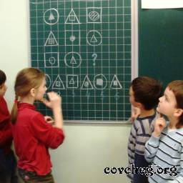
Условия творческого развития
А) Свободная атмосфера в школе и классе.
Б) Доверие и уважение к ученикам со стороны учителя, помощь детям.
В) Высокий уровень познавательных интересов среди учащихся, игровые методики учителя.
Г) Внимание к интересам каждого ученика, его склонностям, здоровью, к его способностям.

Slide 7
Виды творчества на уроке математики
Виды
творчества
«научное»
творчество
практическое
творчество
художеств.
творчество

Slide 8
Этапы развития творчества
Подготовительный (элементы творчества в обычной, исполнительской деятельности, например, игры «Кто больше?») - проходит чаще в 1-2 классах.
Исследовательский (творчество в изучении предмета, через решение проблемных ситуаций), проходит во 2-3 классах.
Самовыражение через различные виды деятельности (например, сочинение «хитрых» задач, математических сказок, составление математических кроссвордов, закономерностей, ребусов), проходит больше в 3-4 классах.
Творческое развитие доступно каждому ребёнку.

Slide 9
Типы задач для развития активного самостоятельного, творческого мышления (по В.А. Крутецкому)
- задачи с не сформулированным вопросом;
- задачи с недостающими данными;
- задачи с излишними данными;
- задачи с несколькими решениями;
- задачи с меняющимся содержанием;
- задачи на логическое мышление.

Slide 10
Мечты….

Slide 11
Упражнения для развития «художественного» творчества
а) составление задач, примеров;
б) выполнение рисунков, чертежей;
в) уроки фантазии «Путешествие с окружностью» (треугольником, квадратом, лучом и т. д.);
г) составление рисунков, узоров из треугольников, квадратов и кругов;
д) сочинение математических сказок.

Slide 12
Примеры детского творчества

Slide 13
Математическая сказка
“Жили – были две подружки 5 и 3. Они жили в сумочке, в которой было два кармана: один большой – для 5, а другой маленький – для 3. Подружки были боязливы, поэтому не отходили далеко от своей сумочки, так как в случае опасности они могли там спрятаться. Однажды они увидели нуль, который подходил к ним, а в руках у него был знак умножения. Подружки хорошо знали, что это число с помощью знака умножения, могло их уничтожить, превратив в ноль. Подружки испугались, поэтому 5 со страху прыгнула в маленький карман, а 3 – в большой, но от этого содержимое сумочки не изменилось. Когда опасность миновала, то подружки выбрались наружу и придумали правило: от перемены мест слагаемых сумма не меняется: 5 + 3 = 3 + 5”.

Slide 14
Ребусы и закономерности
5 , н , (пятница)
Па ,Зж (Париж)

Slide 15
Как вы это объясните 2+2=5 ?

Slide 16
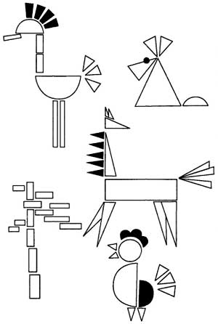
Игры с геометрическими фигурами
Примеры изображений,
которые можно сложить
из простых
геометрических
фигур.

Slide 17
В заключении…
Работа над развитием творческих способностей у детей должна быть длительной и целенаправленной. Эпизодническое использование творческих задач не принесет желаемого результата. Конечно, умственную самостоятельность и «смекалку» нельзя ни «вдолбить», ни «вложить» ни в чью голову. Результаты надежды лишь тогда, когда введение в область математических знаний совершается в легкой и приятной форме, на предметах и примерах обыденной и повседневной обстановки, подобранные с надлежащим остроумием и занимательностью.

Slide 18
Порыв к творчеству может также легко угаснуть, как и возник, если оставить его без пищи.
Константин Георгиевич Паустовский

Slide 19
Улыбнитесь… «Математическая поэзия»
Веселые стихи:
2 15 42
42 15
37 08 5
20 20 20!
7 14 100 0
2 00 13
37 08 5
20 20 20!
Грустные стихи:
511 16
5 20 337
712 19
2,000,047

Slide 20
